Slide 1
Муниципальное бюджетное образовательное учреждение
Детский сад №12
Г.Кузнецка
20 лет
Конституции
Российской
Федерации
Составитель
Воспитатель старшей группы
Мироедова Н.М.
2013г.

Slide 2
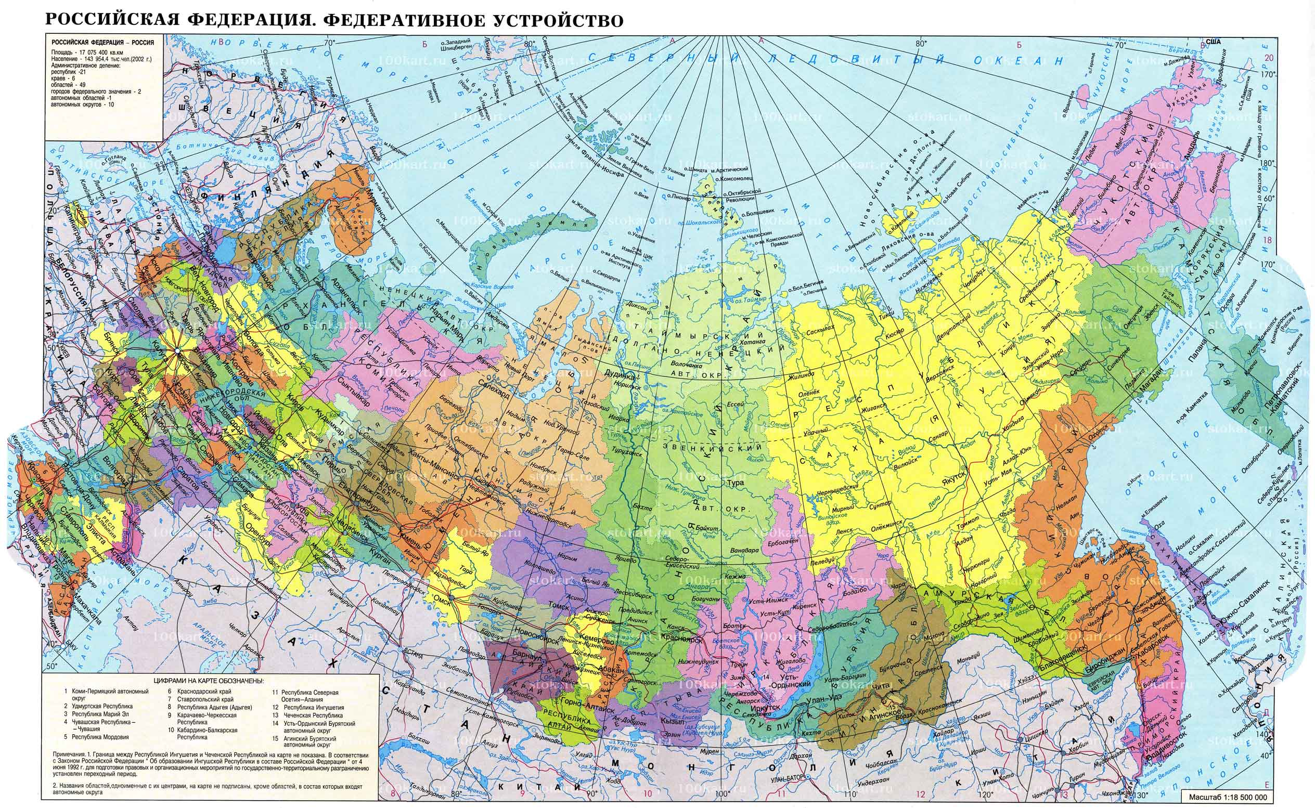
РОССИЯ

Slide 3
Что мы родиной зовём

Slide 4
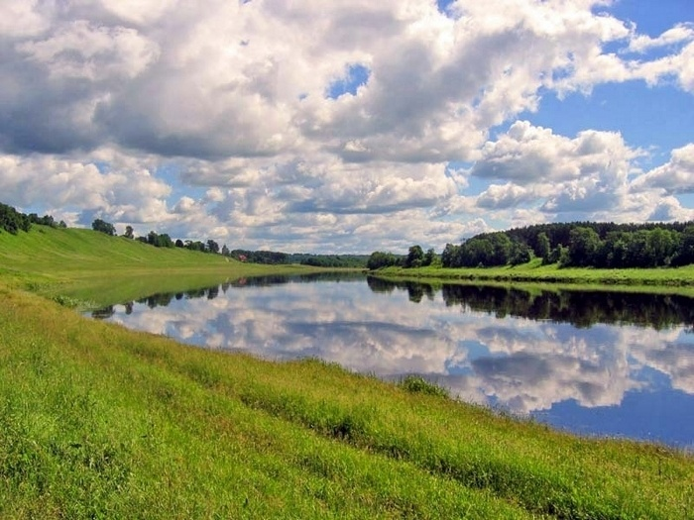
река Волга

Slide 5
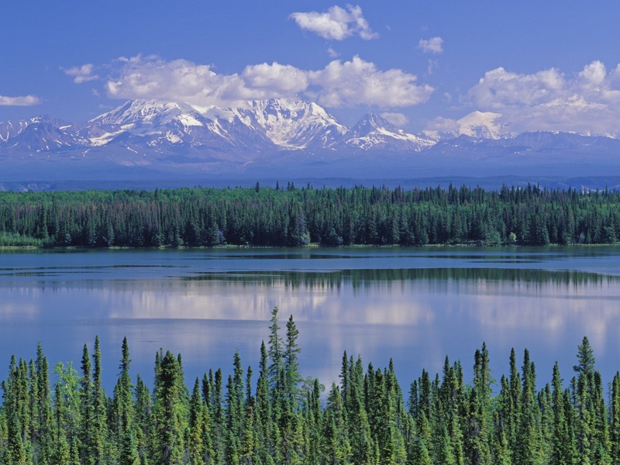
Река Обь

Slide 6
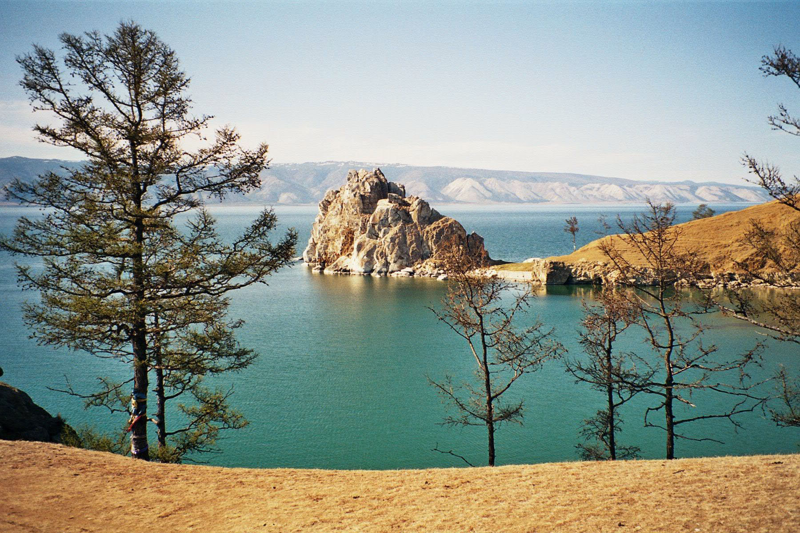
Озеро Байкал

Slide 7
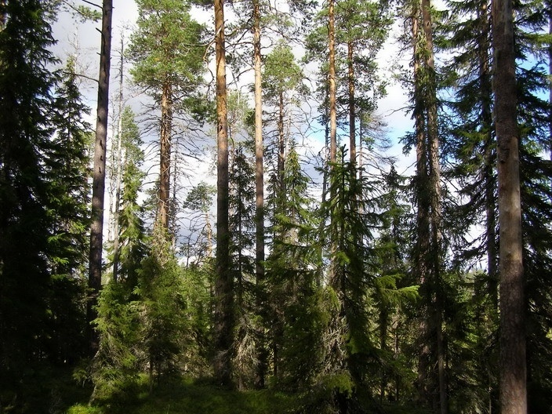
Сосновый лес

Slide 8
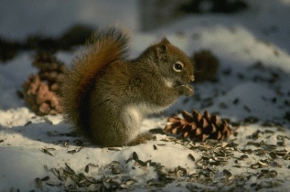
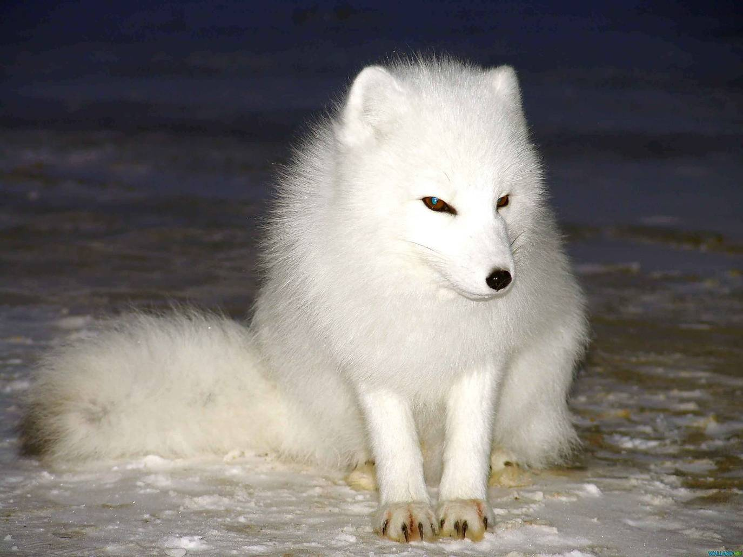
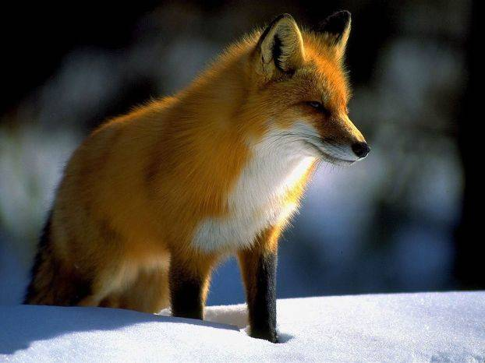
животные

Slide 9
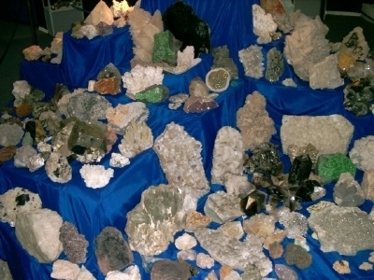
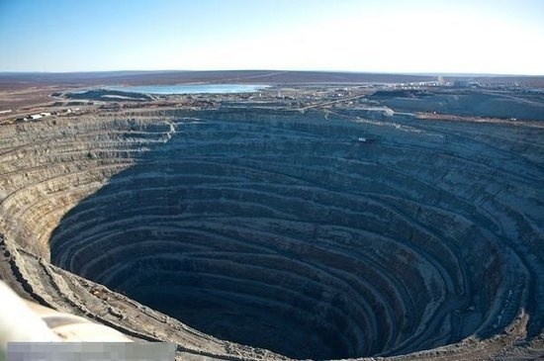
Полезные ископаемые

Slide 10
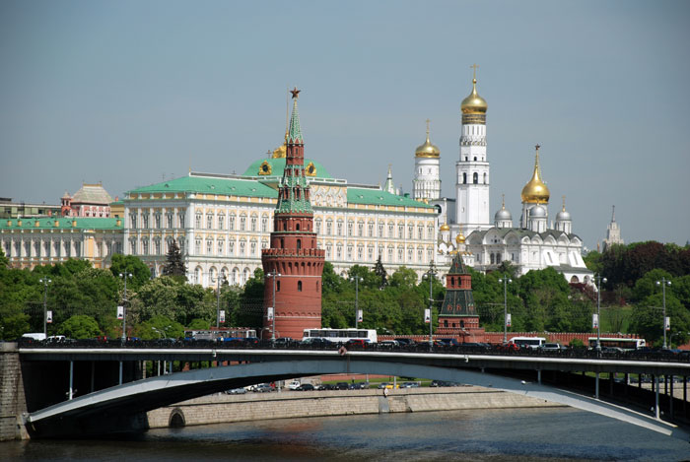
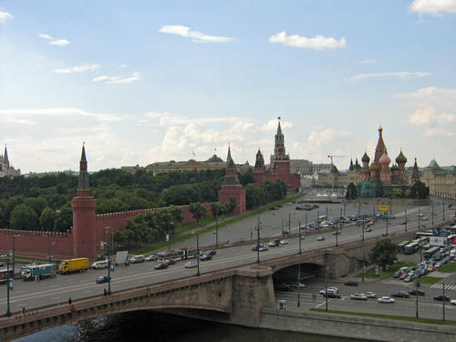
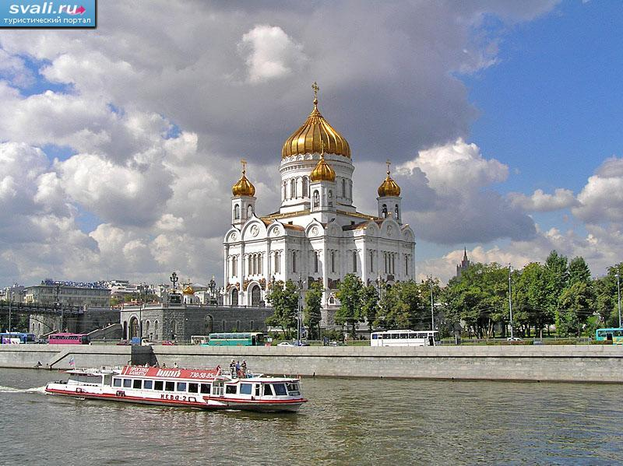
Москва – столица России

Slide 11
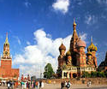
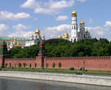
МОСКВА – СТОЛИЦА РОССИИ

Slide 12
узнай флаг России

Slide 13
Государственный флаг Российской Федерации
Государственный флаг Российской Федерации – это прямоугольное полотнище трех равновеликих горизонтальных полос: верхней – белого цвета, средней – синего, а нижней – красного цвета
22 августа 1991 года считается днем государственного флага Российской Федерации.

Slide 14
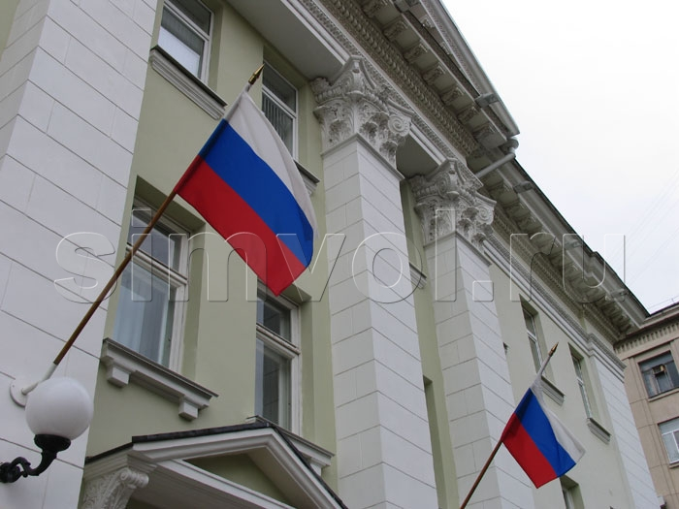
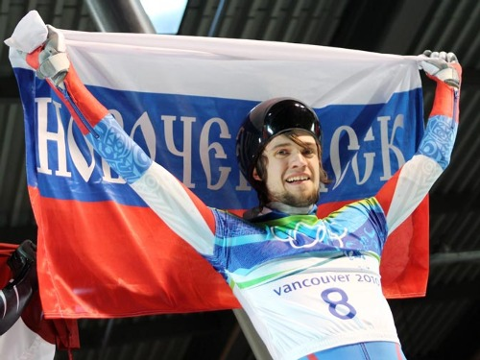

Slide 15
Герб Российской Федерации (герб России)
Орел увенчан двумя малыми коронами и – над ними – одной большой короной, соединенными лентой. В правой лапе орла – скипетр, в левой – держава. На груди орла в красном щите – серебряный всадник в синем плаще на серебряном коне, поражающий серебряным копьем черного, опрокинутого навзничь и попранного конем дракона.

Slide 16
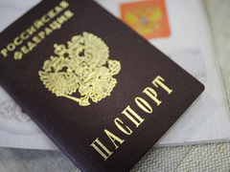
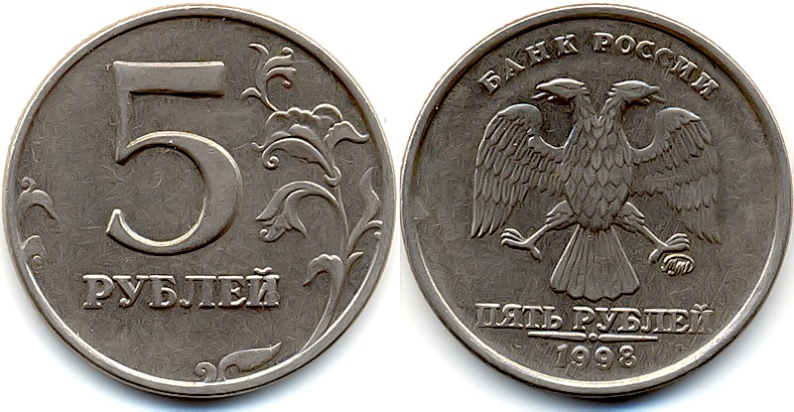

Slide 17
Гимн Российской Федерации (гимн России)
(слова С.Михалкова)
1-й куплет: Россия — священная наша держава, Россия — любимая наша страна. Могучая воля, великая слава — Твое достоянье на все времена! Припев: Славься, Отечество наше свободное, Братских народов союз вековой, Предками данная мудрость народная! Славься, страна! Мы гордимся тобой! 2-й куплет: От южных морей до полярного края Раскинулись наши леса и поля. Одна ты на свете! Одна ты такая — Хранимая Богом родная земля!
Музыка А.В. Александрова
3-й куплет Широкий простор для мечты и для жизни Грядущие нам открывают года. Нам силу дает наша верность Отчизне. Так было, так есть и так будет всегда! Припев: Славься, Отечество наше свободное, Братских народов союз вековой, Предками данная мудрость народная! Славься, страна! Мы гордимся тобой!

Slide 18
КОНСТИТУЦИЯ РОССИЙСКОЙ
ФЕДЕРАЦИИ – ОСНОВНОЙ
ЗАКОН
ГОСУДАРСТВА
Конституция Российской Федерации была принята 12 декабря 1993 года

Slide 19
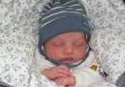
Статья 17 Основные права и свободы человека принадлежат каждому от рождения
Статья 20 Каждый имеет право на жизнь

Slide 20
Статья 22 Каждый имеет право на свободу и личную неприкосновенность
Статья 25 Жилище неприкосновенно. Никто не вправе проникать в жилище против воли проживающих в нём лиц

Slide 21
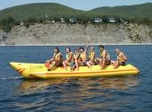
Статья 37 Каждый имеет право на труд, право выбирать род деятельности и профессию. Каждый имеет право на отдых

Slide 22
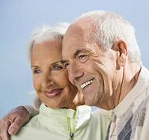
Статья 38 Семья находится под защитой государства. Забота о детях, их воспитание – право и обязанность родителей. Дети, достигшие 18 лет, должны заботиться о нетрудоспособных родителях

Slide 23
Статья 41 Каждый имеет право на охрану здоровья и медицинскую помощь

Slide 24
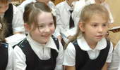
Статья 43 Каждый имеет право на образование

Slide 25
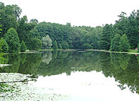
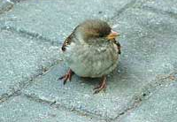
Статья 58 Каждый обязан сохранять природу и окружающую среду, бережно относиться к природным богатствам

Slide 26
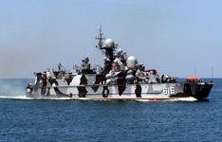
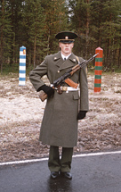
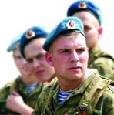
Статья 59 Защита Отечества является долгом и обязанностью гражданина Российской Федерации

Slide 30
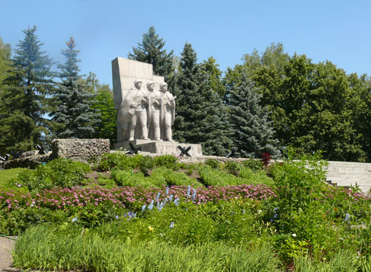
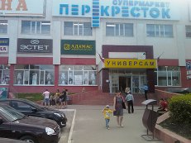
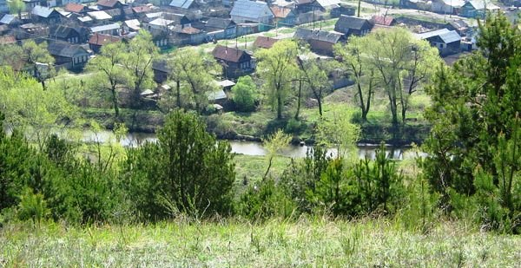
Город Кузнецк

Slide 31
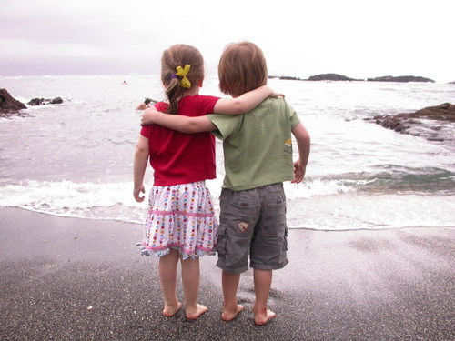
С нами друг

